Slide 1
El Sistema de la Seguridad Social en España
Prestaciones de la Seguridad Social

Slide 2
Prestaciones del Sistema de Seguridad Social

Slide 3
El Sistema de la Seguridad Social en España
Acción protectora
Con el presupuesto de la Seguridad Social se financia el sistema básico de protección (acción protectora), que comprende dos modalidades:
Modalidad contributiva | Se financia básicamente con las cotizaciones, y comprende: Las prestaciones económicas de los diferentes regímenes que integran el sistema de la Seguridad Social. Los gastos derivados de la gestión y la administración del nivel contributivo (afiliación, recaudación y gestión).
Modalidad no contributiva (asistencial) | Se financia con cargo a los presupuestos generales del Estado y comprende: Las prestaciones y los servicios de asistencia sanitaria, salvo que se deriven de accidentes de trabajo y enfermedades profesionales. Las pensiones no contributivas por incapacidad y jubilación. Nivel asistencial de la protección por desempleo. Los complementos a mínimos de las pensiones de la Seguridad Social.

Slide 4
El Sistema de la Seguridad Social en España
Acción protectora
La acción protectora de la Seguridad Social garantiza a las personas trabajadoras comprendidas dentro de su campo de aplicación, y a los familiares o asimilados que estén a su cargo, las prestaciones siguientes:
Prestaciones en especie
Asistencia sanitaria Prestación farmacéutica Servicios sociales | Prestación de servicios médicos y farmacéuticos, servicios de recuperación física, prótesis y ortopedia destinados a conservar y recuperar la salud.
 | Tienen derecho a la asistencia sanitaria la persona trabajadora, su cónyuge, hijos y ascendientes que convivan con ella y a su cargo. También tienen este derecho pensionistas y desempleados.

Slide 5
El Sistema de la Seguridad Social en España
Acción protectora
Prestaciones económicas
Prestaciones de pago periódico y duración temporal. | Incapacidad temporal. Riesgos durante el embarazo y la lactancia. Nacimiento y cuidado del menor. Cuidados de menores afectados por cáncer u otra enfermedad grave. Corresponsabilidad por cuidado del lactante.
Pensiones: Prestaciones económicas de pago periódico y duración vitalicia o hasta una edad. | Incapacidad permanente. Jubilación. Por muerte y supervivencia: viudedad y orfandad.
Indemnizaciones: Prestaciones económicas abonadas una sola vez. | Lesiones permanentes no incapacitantes. Incapacidad permanente parcial.
Otras prestaciones: | Por desempleo (prestación contributiva y subsidio asistencial de desempleo). Protección familiar de carácter no económico. ∞ Ingreso mínimo vital. Prestación por activación del Mecanismo RED.

Slide 6
El Sistema de la Seguridad Social en España
Acción protectora
Prestaciones no contributivas
Prestaciones y servicios de asistencia sanitaria y social. Jubilación. Prestación para prevenir el riesgo de pobreza. Pensiones no contributivas de incapacidad permanente. Complementos a mínimos de las pensiones de la Seguridad Social. Otras prestaciones familiares reguladas en la LGSS.
Indicador público de rentas de efectos múltiples (IPREM):
Es un índice empleado en España como referencia para la concesión de ayudas, becas, subvenciones o el subsidio por desempleo, entre otras prestaciones:
2025 | DIARIO | MENSUAL | ANUAL
IMPORTES | 20 € | 600 € | 7.200 €

Slide 7
El Sistema de la Seguridad Social en España
Prestaciones económicas: IT
La incapacidad temporal (IT) es la situación en que se encuentran las personas trabajadoras incapacitadas transitoriamente para trabajar y que precisan asistencia sanitaria por situaciones de enfermedad común o profesional, accidente, sea o no laboral y periodos de observación por enfermedad profesional.
Situaciones causantes:
Causas de la incapacidad temporal (IT) | Enfermedad común o accidente no laboral.
 | Accidente de trabajo, enfermedad profesional y periodos de observación de estas.
 | Situaciones especiales de IT: Menstruación incapacitante secundaria. Interrupción del embarazo. Semana 39 de gestación.

Slide 8
El Sistema de la Seguridad Social en España
Prestaciones económicas: IT
Requisitos: Las personas a las que les sobrevenga una incapacidad temporal pueden ser beneficiarías de una prestación económica, siempre que:
Estén afiliadas a la Seguridad Social y en situación de alta o asimilada al alta.
Hayan cotizado el tiempo exigido en función de la causa que lo produzca. Este periodo se denomina, periodo de carencia:
Enfermedad común | Haber cotizado como mínimo 180 días dentro de los cinco años anteriores a la baja médica.
Enfermedad profesional y accidente, sea o no laboral, menstruación incapacitante e interrupción del embarazo | No se exige periodo mínimo de cotización.

Slide 9
El Sistema de la Seguridad Social en España
Prestaciones económicas: IT
Duración: La duración de la IT aparece representada en la tabla siguiente:
La IT tiene una duración máxima de doce meses, prorrogables a instancia del INSS por otros seis meses cuando se estime que en este periodo la persona trabajadora pueda ser dada de alta médica por curación.
Una vez finalizado el periodo de 18 meses, la persona será dada de alta por curación, o se examinará, en el plazo máximo de 3 meses, a efectos de la calificación de una incapacidad permanente. No obstante, en caso de que los servicios médicos consideren posible la recuperación, podrán autorizar su prórroga hasta un máximo de 24 meses, a contar desde que se inició la IT
A partir de los 18 meses no se cobrará prestación por incapacidad temporal.

Slide 10
El Sistema de la Seguridad Social en España
Prestaciones económicas: IT
Prestación: La prestación económica trata de cubrir la falta de ingresos que se produce cuando la persona trabajadora, debido a una enfermedad o un accidente, está imposibilitado temporalmente para trabajar y precisa asistencia sanitaria de la Seguridad Social. La prestación es diferente según la causa de la incapacidad temporal.
Mejora voluntaria: En convenio colectivo, se pueden establecer condiciones más favorables que completen hasta el 100 % del salario, también puede ser abonada voluntariamente por la empresa ( aunque no se haya pactado en convenio).
La prestación por IT es de carácter diario, se devenga en función de los días naturales del mes, independientemente de la periodicidad de la retribución (mensual o diaria).

Slide 11
El Sistema de la Seguridad Social en España
Prestaciones económicas: IT
Incapacidad temporal durante el periodo de prueba: Si una persona trabajadora pasa a una situación de incapacidad temporal durante el periodo de prueba, este periodo solo queda interrumpido si se pacta en el contrato.
Incapacidad temporal y vacaciones: El periodo de incapacidad temporal se computa como días trabajados para el disfrute de las vacaciones.
Incapacidad temporal y pagas extraordinarias: El periodo de incapacidad temporal no se computa a efectos de las gratificaciones extraordinarias, salvo que el convenio colectivo establezca lo contrario.

Slide 12
El Sistema de la Seguridad Social en España
Prestaciones económicas: IT
Pago delegado de la prestación por incapacidad temporal
La prestación por IT es abonada por la empresa, en régimen de pago delegado a través de la nómina, excepto cuando tenga menos de 10 empleados/as y la IT dure más de 6 meses, la empresa puede solicitar el traslado de la obligación a la entidad correspondiente (INSS o mutua colaboradora).
Las empresas recuperan las cantidades abonadas por prestación de IT mediante el descuento de su importe en las liquidaciones mensuales a la TGSS.
La colaboración obligatoria de la empresa se prolongará mientras subsista la IT y hasta que se extinga la situación por haber transcurrido el plazo máximo de 18 meses.

Slide 13
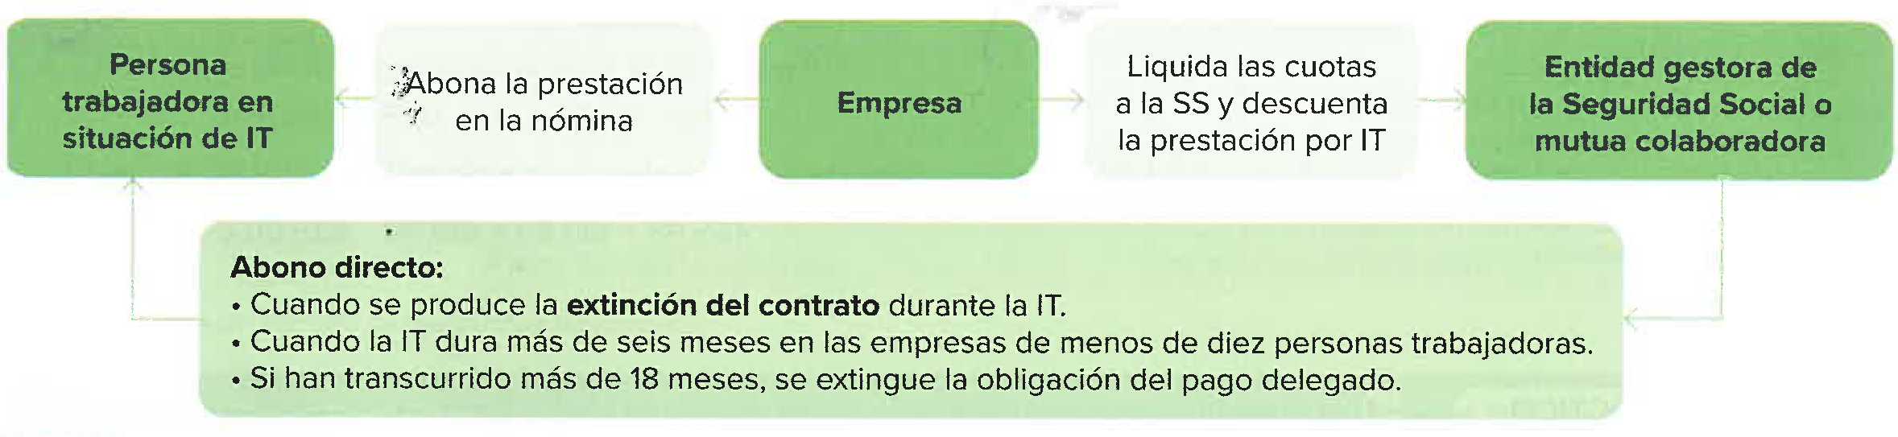
El Sistema de la Seguridad Social en España
Prestaciones económicas: IT
Abono de la prestación por incapacidad temporal:

Slide 14
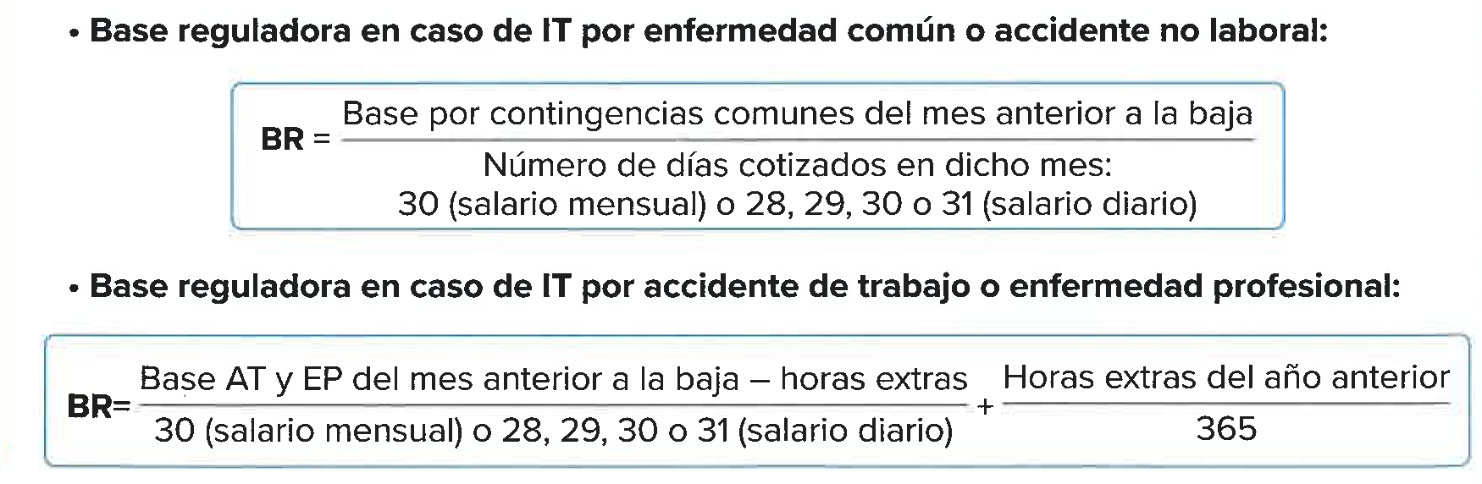
El Sistema de la Seguridad Social en España
Prestaciones económicas: IT
Cálculo de la base reguladora: Sirve para calcular la prestación económica y depende de la contingencia causante:

Slide 15
El Sistema de la Seguridad Social en España
Prestaciones económicas: IT
Cuantía de la prestación de incapacidad temporal (IT):
Contingencia | Duración | Cuantía | A cargo de...
Enfermedad común y accidente no laboral | Días 1, 2 y 3. | No se cobra subsidio. | La empresa, si hay mejora voluntaria.
 | Del 4.° al 15.° día de la baja, ambos Inclusive (doce días). | 60% de la BR. | La empresa.
 | Del 16.° al 20.° día de la baja, ambos Inclusive (cinco días). | 60% de la BR. | INSS o mutuas colaborado­ras.
 | Desde el día 21 hasta el alta médica. | 75% de la BR. | INSS o mutuas colaborado­ras.
Enfermedad profesional y accidente laboral | Desde el día siguiente al de la baja hasta el día del alta médica. El día de la baja corre a cargo de la empresa. | 75% de la BR. | INSS o mutuas colaborado­ras.

Slide 16
El Sistema de la Seguridad Social en España
Prestaciones económicas: IT
Cuantía de la prestación de incapacidad temporal (IT):
Contingencia | Duración | Cuantía | A cargo de...
Menstruación incapacitante Secundaria. | Desde el día 1 al 20. | 60 % de la BR. | INSS o mutuas colaboradoras.
 | A partir del día 21. | 75 % de la BR
Interrupción del embarazo, voluntaria o no, y desde el día primero de la semana trigésimo novena de gestación hasta el parto. | Primer día de baja. | No se cobra subsidio. | La empresa paga el salario.
 | Desde el día 2 al 20 de la baja. | 60 % de la BR. | INSS o mutuas colaboradoras.
 | A partir del día 21 hasta el alta. | 75 % de la BR.

Slide 17
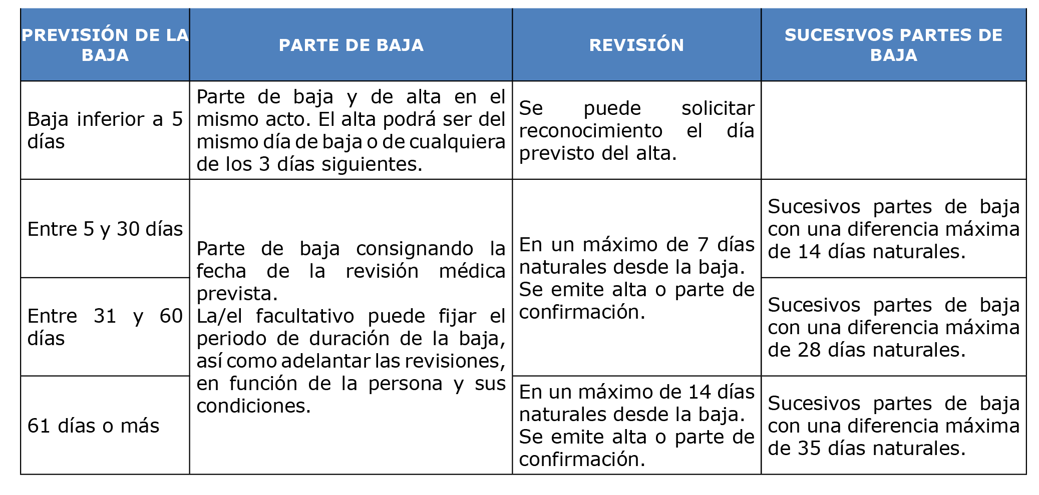
El Sistema de la Seguridad Social en España
Prestaciones económicas: IT
Tramitación de la incapacidad temporal (IT): por enfermedad común y accidente no laboral es el médico de cabecera. Las mutuas (SS) en el caso de accidente laboral.

Slide 18
El Sistema de la Seguridad Social en España
Prestaciones económicas: Nacimiento y cuidado de menor
Situación protegida: nacimiento de un hijo/adopción de menor de 6 años (18 con discapacidad.).
Requisitos: Estar afiliado y en alta o en situación asimilada al alta y, en su caso, cumplir los siguientes requisitos de cotización en función de la edad de la madre:
Menor de 21 años, no se exige periodo de cotización.
Entre 21 y 26 años, 90 días cotizados en los siete años anteriores al nacimiento, la adopción o la acogida, o 180 días en toda la vida laboral;
Mayor de 26 años, 180 días cotizados en los siete años anteriores al nacimiento, la adopción o la acogida, o 360 días en toda la vida laboral.
Si no se reúne el periodo exigido de cotización previa, se le reconoce a la madre un subsidio no contributivo equivalente al 100 % del IPREM durante las seis primeras semanas (42 días).

Slide 19
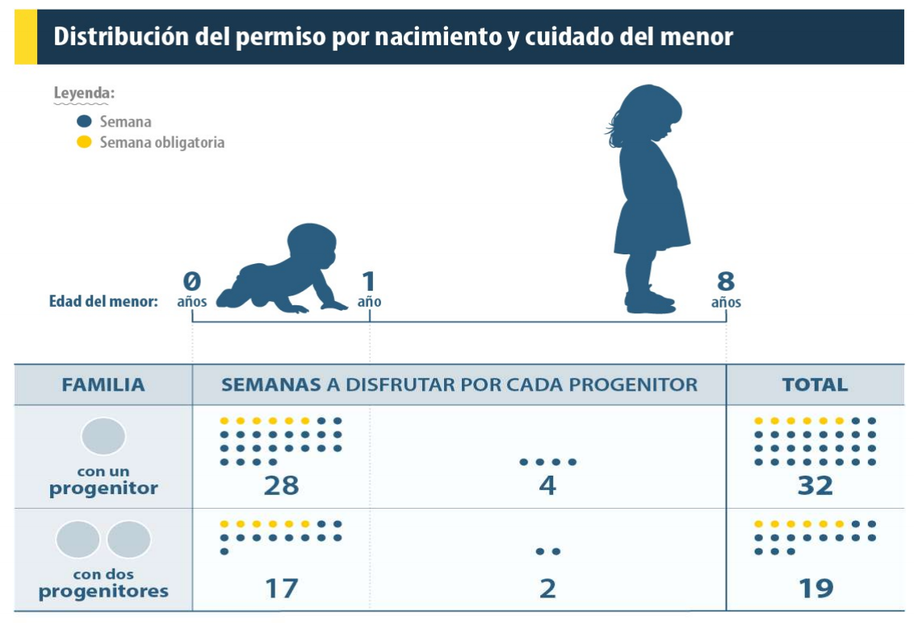
El Sistema de la Seguridad Social en España
Prestaciones económicas: Nacimiento y cuidado de menor
Duración: De 19 (o 32) semanas, con la siguiente distribución:

Slide 20
El Sistema de la Seguridad Social en España
Prestaciones económicas: Nacimiento y cuidado de menor
Duración: Tras las 6 semanas obligatorias inmediatas posteriores al parto, otras 11 podrán disfrutarse a voluntad de los progenitores en periodos semanales de forma acumulada o interrumpida hasta que el hijo cumpla doce meses, siempre que ambos trabajen y reúnan los requisitos exigidos. Las 2 restantes podrán disfrutarse hasta que el menor cumpla 8 años.
La madre biológica puede anticipar el inicio de la prestación hasta 4 semanas a la fecha probable del parto.
El trabajador deberá comunicar a la empresa, con una antelación de 15 días, el ejercicio de este derecho.
Cuando los dos progenitores que ejerzan este derecho trabajen para la misma empresa, la dirección podrá limitar su ejercicio simultáneo por razones fundadas y objetivas, debidamente motivadas por escrito.

Slide 21
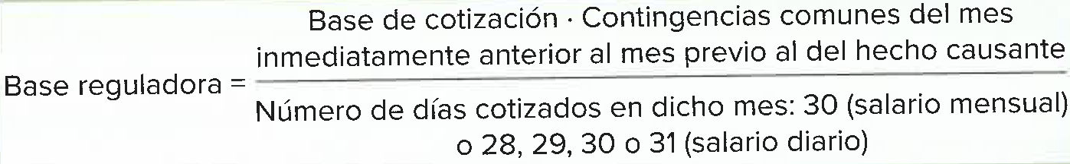
El Sistema de la Seguridad Social en España
Prestaciones económicas: Nacimiento y cuidado de menor
Cuantía: consiste en un subsidio diario equivalente al 100 % de la base reguladora. Las prestaciones por nacimiento y cuidado de menor están exentas de tributar en el IRPF (Tribunal Supremo 2018).
Cálculo de la base reguladora: Sirve para calcular la prestación económica y depende de la contingencia causante:

Slide 22
El Sistema de la Seguridad Social en España
Prestaciones económicas: Corresponsabilidad cuidado lactante
Situación protegida: La reducción de la jornada de trabajo de media hora que lleven a cabo con la misma duración y régimen los dos progenitores o adoptantes, para el cuidado del lactante desde que cumpla 9 meses hasta los 12 meses, siempre que ambos trabajen.
Requisitos: Iguales que para el nacimiento y el cuidado de menor.
Duración: 3 meses.
Cuantía: Será el 100 % de la base reguladora de Incapacidad temporal por contingencias comunes y en proporción a la reducción de la jornada.

Slide 23
El Sistema de la Seguridad Social en España
Prestaciones económicas: Riesgo durante embarazo y lactancia
Situación protegida: Se percibirá cuando la trabajadora no pueda permanecer en su puesto de trabajo porque este influya negativamente en su salud o en la del feto, o del hijo en el caso de lactancia, siempre que no sea posible un cambio a otro puesto dentro de la empresa.
Requisitos: Estar afiliado y en alta o situación asimilada al alta. No se exige periodo previo de cotización.
Duración: En el caso de riesgo durante el embarazo, la prestación dura hasta que este cesa o se produce el nacimiento del hijo. En caso de riesgo durante la lactancia, la prestación dura hasta los 9 meses del hijo.
Cuantía: El subsidio es equivalente al 100 % de la base reguladora.

Slide 24
El Sistema de la Seguridad Social en España
Prestaciones económicas: Incapacidad permanente
La incapacidad permanente (IP): situación del trabajador que, después de haber sido dado de alta médicamente, presenta reducciones anatómicas o funcionales graves, previsiblemente definitivas, que disminuyen o anulan su capacidad de trabajo. Tipos:
 | Grados de incapacidad | Prestación
Incapacidad permanente parcial para la profesión habitual | Es la que produce una disminución no inferior al 33 % en el rendimiento normal de su profesión habitual, sin impedir la realización de las tareas fundamentales de esta. | Indemnización equivalente a 24 mensualidades de la base reguladora de la prestación por incapacidad temporal.
Incapacidad permanente total | Inhabilita a la persona trabajadora para la realización de las tareas fundamentales de su profesión habitúal, siempre que pueda dedicarse a otras distintas. La persona trabajadora tiene la opción de solicitar una adap­tación de su puesto de trabajo a sus nuevas necesidades. | Pensión vitalicia de un 55 % de la base reguladora que se incrementará en un 20 % si se trata de una incapacidad permanente cualificada (más de 55 años y sin empleo). Puede ser sustituida por una indemnización cuando el suje­to sea menor de 60 años.

Slide 25
El Sistema de la Seguridad Social en España
Prestaciones económicas: Incapacidad permanente
La incapacidad permanente (IP): situación del trabajador que, después de haber sido dado de alta médicamente, presenta reducciones anatómicas o funcionales graves, previsiblemente definitivas, que disminuyen o anulan su capacidad de trabajo. Grados:
 | Grados de incapacidad | Prestación
Incapacidad absoluta | Impide el ejercicio de todo tipo de profesión u oficio. | Pensión vitalicia: 100 % de la base reguladora.
Gran incapacidad | Situación en la que se halla una persona afectada por una incapacidad absoluta que necesita de la asistencia de otra persona para realizar los actos más esenciales de la vida (comer, desplazarse, vestirse...). | Pensión vitalicia: 100 % de la base reguladora, incrementa­do con un complemento que no podrá ser inferior al 45 % de la pensión.

Slide 26
El Sistema de la Seguridad Social en España
Prestaciones económicas: Desempleo
El desempleo es la situación en la que se encuentran las personas que, pudiendo y queriendo trabajar, pierden su empleo o ven reducida su jornada laboral, entre un 10 y un 70 %, con la correspondiente pérdida o reducción salarial.
Situación legal de desempleo:
No se encuentran en situación legal de desempleo | • Quienes cesan voluntariamente en el trabajo. • Quienes, encontrándose en paro, no acreditan su disponibilidad para buscar activamente un empleo y para aceptar una colocación adecuada.
Desempleo parcial | La persona trabajadora ve reducida temporalmente su jornada ordinaria de trabajo, entre un 10 y un 70 %, siempre que el salario se vea reducido en la misma proporción.
Desempleo total | La persona trabajadora cesa en su actividad y se ve privado del salario, ya sea de forma definitiva o temporal.

Slide 27
El Sistema de la Seguridad Social en España
Prestaciones económicas: Desempleo
La protección por desempleo se articula en dos niveles: contributivo y asistenciaI.
Nivel contributivo. Prestación por desempleo: para las personas que se encuentran en situación legal de desempleo, siempre que acrediten un periodo mínimo de ocupación cotizada a la Seguridad Social y cumplan los demás requisitos legales.
Requisitos:
Estar afiliado a la Seguridad Social y en situación de alta o asimilada al alta (incapacidad temporal, nacimiento y cuidado de menor).
Encontrarse en situación legal de desempleo.
Acreditar un periodo mínimo de cotización de 360 días dentro de los seis años anteriores a la situación legal de desempleo.
No haber cumplido la edad establecida para tener derecho a la pensión contributiva de jubilación, salvo que la persona trabajadora no tuviera acreditado el periodo de cotización requerido.
Haber trabajado por cuenta ajena. Las personas trabajadoras autónomas tienen una prestación específica de protección.

Slide 28
El Sistema de la Seguridad Social en España
Prestaciones económicas: Desempleo
Nivel contributivo: prestación por desempleo para las personas que se encuentran en situación legal de desempleo, siempre que acrediten un periodo mínimo de ocupación cotizada a la Seguridad Social y cumplan los demás requisitos legales.
Cuantía y límites de la prestación:
Cuantía |  | Límites máximos |  | Límites mínimos
Los primeros 180 días | 70 % de la base reguladora | Sin hijos | 175 % del IPREM | Sin hijos | 80% del IPREM
A partir del día 181 | 60 % de la base reguladora | Con un hijo | 200 % del IPREM | Con hijos a cargo | 107 % del IPREM
 |  | Con dos o más hijos | 225 % del IPREM
El IPREM a tener en cuenta se incrementa con una sexta parte (pagas extraordinarias).

Slide 29
El Sistema de la Seguridad Social en España
Prestaciones económicas: Desempleo
Nivel contributivo: Duración de la prestación en función de los días cotizados
Días cotizados en los seis últimos años | Duración de la prestación
De 360 a 539 | 120
De 540 a 719 | 180
De 720 a 899 | 240
De 900 a 1079 | 300
De 1080 a 1259 | 360
De 1260 a 1439 | 420
De 1440 a 1619 | 480
De 1620 a 1799 | 540
De 1800 a 1979 | 600
De 1980 a 2159 | 660
De 2160 en adelante | 720

Slide 30
El Sistema de la Seguridad Social en España
Prestaciones económicas: Desempleo
Nivel asistencial. Subsidio por desempleo: es la ayuda para quienes han agotado la prestación contributiva o no tienen derecho a ella por no haber cotizado lo suficiente.
Requisitos:
Estar inscritas como demandantes de empleo y no haber rechazado ninguna oferta de trabajo adecuada ni haberse negado a participar en acciones de promoción, formación o reconversión, además
Carecer de rentas de cualquier naturaleza superiores, en cómputo mensual, al 75 % del SMI, excluida la parte proporcional de las dos pagas extraordinarias.

Slide 31
El Sistema de la Seguridad Social en España
Prestaciones económicas: Desempleo
Nivel asistencial. Cuantía y duración:
Tiempo | % IPREM vigente
Los seis primeros meses (180 primeros días) | 95 %
Los seis meses siguientes (desde el día 181 al día 360) | 90 %
El resto de la prestación hasta 21 meses (a partir del día 361) | 80 %
Beneficiarios del subsidio por desempleo | Duración del Subsidio
Personas trabajadoras que han agotado la prestación contributiva. Depende de los siguientes factores: | Acreditación responsabilidades familiares | Edad en la fecha de agotamiento de la prestación | Duración de la prestación por desempleo agotada | Duración máxima subsidio
 | No necesaria | <45 | > = 360 días | 6 meses
 | No necesaria | >45 | > = 120 días | 6 meses
 | Sí | Indiferente | > = 120 días | 24 meses
 | Sí | Indiferente | > = 180 días | 30 meses

Slide 32
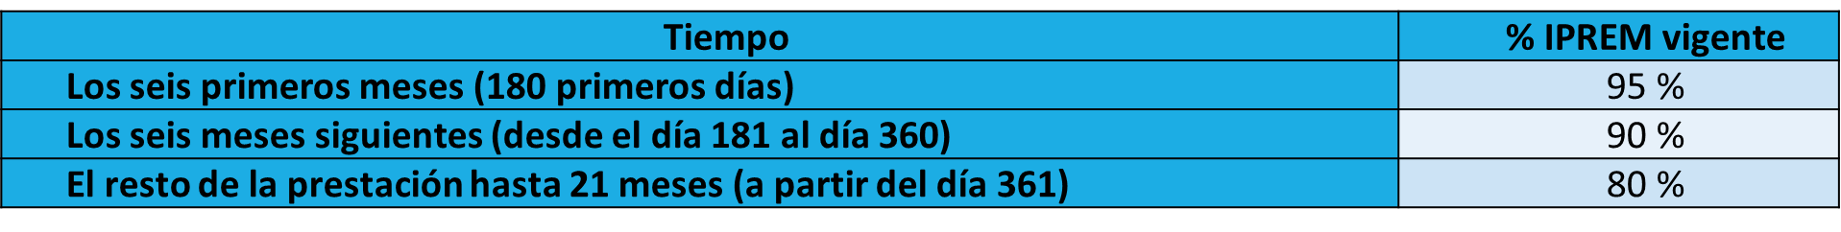
El Sistema de la Seguridad Social en España
Prestaciones económicas: Desempleo
Nivel asistencial. Cuantía y duración:
Beneficiarios del subsidio por desempleo | Duración del Subsidio
 | Periodo mínimo de ocupación cotizada | Acreditación de responsabilidades familiares | Duración máxima del subsidio
Duración del subsidio por cotizaciones insuficiente. | 3 meses (90 días) | No necesaria | 3 meses
 | 4 meses (120 días) | No necesaria | 4 meses
 | 5 meses (150 días) | No necesaria | 5 meses
 | 6 meses (180 días) | No necesaria | 6 meses
 | 6 meses (180 días) | Sí | 21 meses

Slide 33
El Sistema de la Seguridad Social en España
Prestaciones económicas: Desempleo
Nivel asistencial. Subsidio por desempleo
Duración: dependerá de los meses cotizados y de las responsabilidades familiares, y su cuantía mensual será 80 % del IPREM, sin incluir las pagas extra.
Beneficiarios del subsidio por desempleo | Duración del Subsidio
Mayores de 52 años que estén en situación legal de desempleo y no tengan derecho a una prestación contri­butiva por desempleo, siempre que hayan cotizado, al menos, tres meses. | Duración hasta alcanzar la edad ordinaria para tener derecho a jubilación contributiva. Además de lo anterior, es necesario no tener la condición de persona trabajadora fija discontinua, tener quince años cotizados (dos de ellos dentro de los últimos quince años) y haber cotizado al desempleo al menos durante seis años en su vida laboral.
No se exige tener responsabilidades familiares. (otros subsidios por desempleo)

Slide 34
El Sistema de la Seguridad Social en España
Prestaciones económicas: Jubilación
La jubilación consiste en el cese en el trabajo (ya sea por cuenta propia o ajena) a causa de la edad, lo que genera el derecho a percibir una pensión vitalicia.
Requisitos: dependen de la edad y de los años cotizados en su vida laboral.
A efectos de incapacidad permanente y de jubilación, se computarán a favor de la trabajadora solicitante un total de 112 días completos de cotización por cada parto de un solo hijo y 14 más por cada hijo a partir del segundo, si el parto fuera múltiple.
Tener cumplidos 65 años. | Desde enero de 2013, a esta edad se le suma un mes más por año hasta el año 2019, en el que se empezaron a sumar dos meses por año hasta el 2027, en el que se precisará tener 67 años: 2025: 66 + 8 meses 2026: 66 +10 meses 2027: 67 años No obstante, los que en 2026 hayan cotizado 38 años y 3 meses y en 2027 38 años y 6 meses podrán jubilarse a los 65 años y con el 100% de la pensión.
Tener cotizados quince años | (sin incluir los «días cuota», correspondientes a las pagas extra cotizadas). Al menos dos años deben estar comprendidos en los 15 inmediatamente anteriores a la fecha de jubilación. Los 15 años de cotización pasan a ser 25 para el cálculo de la jubilación.

Slide 35
El Sistema de la Seguridad Social en España
Prestaciones económicas: Jubilación
En determinados casos, se permiten:
Jubilación anticipada. Solo en determinados casos, (60 años o más afiliados al mutualismo laboral con anterioridad al 1 de enero de 1967).
Jubilación parcial. Se admite en dos casos diferenciados según la edad del jubilado:
  Jubilación parcial con 65 años: se admite con o sin contrato de relevo a partir de los 65 años y la reducción de la jornada de trabajo debe estar entre un 25 y un 50 %.
  Jubilación parcial de menores de 65 años: solo se admite con contrato de relevo y a partir de los 60 años si son mutualistas o de los 61 años en el resto de los casos.
  Jubilación parcial y la flexible, que permite compatibilizar un trabajo a tiempo parcial con la pensión, que se reduce proporcionalmente.

Slide 36
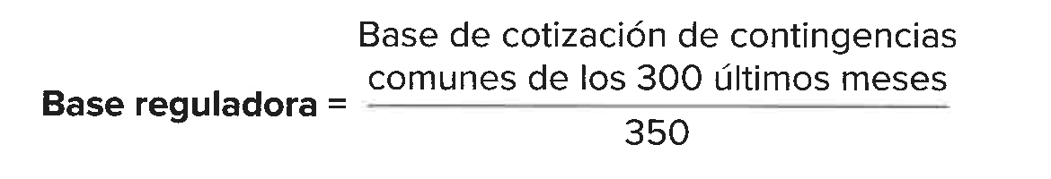
El Sistema de la Seguridad Social en España
Prestaciones económicas: Jubilación
Cuantía de la prestación para la pensión de jubilación se calcula aplicando a la base reguladora un porcentaje que varía según el número de años cotizados por la persona trabajadora.
La base reguladora: A partir de 2026, se podrá realizar de dos maneras. La propia Seguridad Social aplicará de oficio la que resulte más beneficiosa:
Se divide entre 350 meses la suma de las bases de cotización de los últimos 25 años (300 meses) anteriores a la jubilación.
Se eligen las 302 bases de cotización de mayor importe de los 304 meses anteriores a la jubilación, se suman y se dividen entre 352,33. Este sistema de cálculo irá evolucionando progresivamente hasta considerar los mejores 27 años de cotización de entre los 29 años anteriores a la jubilación en 2037 y años sucesivos.

Slide 37
El Sistema de la Seguridad Social en España
Prestaciones económicas: Jubilación
Método para hacer el cálculo de la pensión de jubilación:
Porcentaje adicional: Cuando se acceda a la pensión de jubilación a una edad superior a 65 o 67 años, si se acreditan 38,5 años cotizados se reconocerá al interesado un porcentaje adicional por cada año completo cotizado entre le fecha en que cumplió dicha edad y la del reconocimiento de la pensión, cuya cuantía estará fijada en función de los años de cotización acreditados.
Porcentaje a aplicar 2026 | El método para calcular la pensión de jubilación implica aplicar a la base reguladora un porcentaje en función de los años cotizados: 50% de la base reguladora por los primeros 15 años (que da derecho a la pensión mínima). A partir del 16º año cotizado, entre los meses 1 y 49 el porcentaje a aplicar es del 0,21%. Del 0,19% por cada uno de los siguientes 209. Sin que el porcentaje aplicable a la base reguladora supere el 100%.

Slide 38
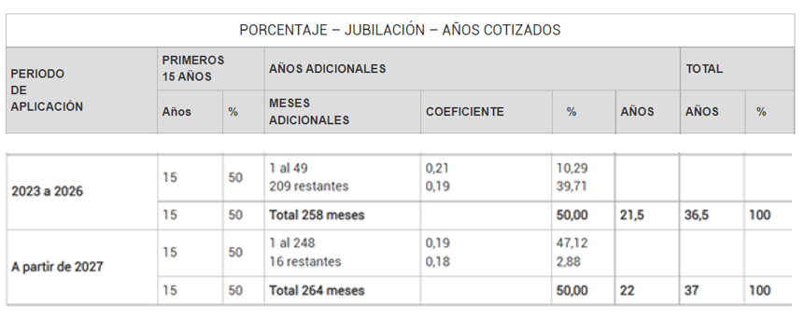
El Sistema de la Seguridad Social en España
Prestaciones económicas: Jubilación
Método para hacer el cálculo de la pensión de jubilación:

Slide 39
El Sistema de la Seguridad Social en España
Prestaciones económicas: Jubilación
Complemento a las pensiones dirigido a la reducción de la brecha de género (Real Decreto-Ley 3/2021, de 2 de febrero): Con efectos de 4 de febrero de 2021 se sustituye el «complemento por aportación demográfica a la Seguridad Social en las pensiones contributivas de jubilación, viudedad e Incapacidad permanente», por un nuevo complemento dirigido a la reducción de la brecha de género.
Se concederá a cualquiera de los dos progenitores que más perjudicado se haya visto en su carrera laboral.
En los supuestos de que ninguno de los dos padres viera perjudicada su carrera de cotización, el complemento será reconocido a la madre o al progenitor con menor pensión en el caso de las parejas del mismo sexo.

Slide 40
El Sistema de la Seguridad Social en España
Prestaciones económicas: Jubilación
Complemento a las pensiones dirigido a la reducción de la brecha de género (Real Decreto-Ley 3/2021, de 2 de febrero):
Requisitos:
Accediste a tu pensión a partir del 4 de febrero de 2021.
No te han reconocido el complemento por maternidad o para la reducción de la brecha de género con anterioridad.
Has tenido al menos 1 hija o hijo a lo largo de tu vida.
La cuantía de tu pensión es inferior a la del otro progenitor.

Slide 41
El Sistema de la Seguridad Social en España
Prestaciones económicas: Jubilación
Complemento a las pensiones dirigido a la reducción de la brecha de género (Real Decreto-Ley 3/2021, de 2 de febrero):
Requisitos:
Si accediste a tu pensión entre el 1 de enero de 2016 y el 3 de febrero de 2021.
No te han reconocido el complemento por maternidad o para la reducción de la brecha de género con anterioridad.
Haber tenido al menos 2 hijas o hijos.

Slide 42
El Sistema de la Seguridad Social en España
Prestaciones económicas: Jubilación
Complemento a las pensiones dirigido a la reducción de la brecha de género (Real Decreto-Ley 3/2021, de 2 de febrero):
Cuantía: 36,90 € al mes por cada hijo, con un máximo de 4 (14 pagas).
Solicitud: Se solicita junto con la pensión ante el Instituto Nacional de la Seguridad Social (INSS).
Compatibilidad: Es compatible con las pensiones máximas y no se tiene en cuenta para los complementos a mínimos

Slide 43
El Sistema de la Seguridad Social en España
Prestaciones económicas: Jubilación no contributiva
Son prestaciones económicas que se reconocen a aquellos ciudadanos que:
Se encuentren en una situación de necesidad.
Carezcan de recursos suficientes para su subsistencia en los términos legalmente establecidos.
No hubieran cotizado o no lo hubieran hecho durante el tiempo suficiente para alcanzar las pensiones contributivas.
La gestión de estas pensiones está atribuida a los órganos competentes de cada Comunidad Autónoma y a las Direcciones provinciales del IMSERSO en las ciudades de Ceuta y Melilla.

Slide 44
El Sistema de la Seguridad Social en España
Prestaciones económicas: Jubilación no contributiva
La pensión no contributiva de jubilación o incapacidad asegura a personas en estado de necesidad, además de una prestación económica, asistencia médico-farmacéutica gratuita y servicios sociales complementarios.
Dentro de esta modalidad, se encuentran las siguientes pensiones:
Pensión no contributiva de incapacidad.
Pensión no contributiva de jubilación.
Complemento por alquiler a pensionistas no contributivos.

Slide 45
El Sistema de la Seguridad Social en España
Prestaciones económicas: Jubilación no contributiva
Pensiones no contributivas por incapacidad: consiste en una prestación económica individualizada, de carácter periódico.
Requisitos:
Edad: ser mayor de 18 y menor de 65.
Residencia: en territorio español durante un período de 5 años, de los cuales 2 consecutivos e inmediatamente anteriores a la solicitud.
Discapacidad: grado de discapacidad ≥ 65%.
Carecer de rentas o ingresos suficientes: rentas o ingresos en cómputo anual para el 2026, inferiores a 8.803,20 euros anuales. Con todo, si son inferiores a 8.803,20 € anuales y se convive con familiares

Slide 46
El Sistema de la Seguridad Social en España
Prestaciones económicas: Jubilación no contributiva
Cuantía: La cuantía de las pensiones no contributivas de incapacidad y jubilación se estableció para el año 2026 en 8.803,20 €/anuales, que se abonan en 12 mensualidades más dos pagas extraordinarias al año.
Cuantía individual, más de un beneficiario/a en una misma familia:
Cuantías básicas para 2026
Cuantía | Anual | Mensual
Íntegra | 8.803,20 € | 628,80 €
Mínima 25% | 2.200,80 € | 157,20 €
Íntegra más Incremento 50% | 13.204,80 € | 943,20 €
Nº beneficiarios | Anual | Mensual
2 | 7.482,72 € | 534,48 €
3 | 7.042,56 € | 503,04 €
4 | 6.822,48 € | 487,32 €

Slide 47
El Sistema de la Seguridad Social en España
Prestaciones económicas: Jubilación no contributiva
Pensiones no contributivas de jubilación: prestación económica individualizada, de carácter periódico.
Requisitos:
Edad: tener sesenta y cinco años o más.
Residencia: residir en territorio español durante un período de 10 años en el período que media entre 16 años y el devengo de la pensión, de los cuales 2 consecutivos e inmediatamente anteriores la solicitud.
Carecer de rentas o ingresos suficientes: existe carencia, cuando las rentas o ingresos de que se disponga, en cómputo anual para el 2026, sean inferiores a 8.803,20 euros anuales.

Slide 48
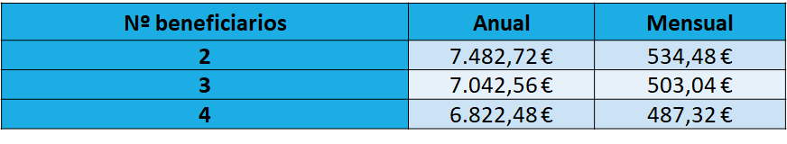
El Sistema de la Seguridad Social en España
Prestaciones económicas: Jubilación no contributiva
Pensiones no contributivas de jubilación:
Cuantía: La cuantía de las pensiones no contributivas de jubilación se estableció para el año 2026 en 8.803,20 €/anuales, que se abonan en 12 mensualidades más dos pagas extraordinarias al año:
Cuantía individual, más de un beneficiario/a en una misma familia:
Cuantías básicas para 2026
Cuantía | Anual | Mensual
Íntegra | 8.803,20 € | 628,80 €
Mínima 25% | 2.200,80 € | 157,20 €

Slide 49
El Sistema de la Seguridad Social en España
Prestaciones económicas: Jubilación no contributiva
Complemento por alquiler a pensionistas no contributivos: prestación económica individualizada.
Requisitos:
Pensión no contributiva de jubilación o invalidez de la SS.
Carecer de vivienda en propiedad y titular de arrendamiento.
No tener con el arrendador relación o parentesco de hasta 3º grado.
Domicilio habitual en una vivienda alquilada, cuando la vigencia del arrendamiento ≥1 año y residiera ≥ 180 días anteriores a la solicitud.
Sólo tendrá derecho el primer titular del contrato de arrendamiento.

Slide 50
El Sistema de la Seguridad Social en España
Prestaciones económicas: Jubilación no contributiva
Complemento por alquiler a pensionistas no contributivos: prestación económica individualizada.
Cuantía:
La cuantía anual del complemento para alquiler, en tanto no se apruebe la Ley de presupuestos generales del Estado para el año 2026, se establece en el apartado dos del artículo 44 de la Ley 31/2022, do 23 de diciembre, de presupuestos generales del Estado para el año 2023 (BOE núm. 308, de 24 de diciembre) asciende a 525,00 € (43,75 €/mes).

Slide 51
El Sistema de la Seguridad Social en España
Prestaciones económicas: Prestaciones por muerte y supervivencia
Tienen por objeto compensar la pérdida de ingresos que se produce en la familia más próxima de la persona trabajadora o pensionista fallecida.
Auxilio por defunción | Consiste en una ayuda para pagar los gastos del sepelio. Su beneficiario es la persona que los ha pagado.
Pensión de viudedad | Es una pensión vitalicia en favor del cónyuge o la pareja de hecho superviviente. Es compatible con la percepción de las rentas del trabajo, pero se pierde al contraer un nuevo matrimonio, excepto en ciertos casos (personas mayores o incapacitadas con un bajo nivel de renta). Con carácter general, el porcentaje de la pensión es el 52 % de la base reguladora de la persona trabajado­ra o de la pensión de jubilación. En determinados casos, puede alcanzar el 70 % (si existen cargas familiares y los ingresos familiares no sobrepasan los límites legalmente previstos).

Slide 52
El Sistema de la Seguridad Social en España
Prestaciones económicas: Prestaciones por muerte y supervivencia
Tienen por objeto compensar la pérdida de ingresos que se produce en la familia más próxima de la persona trabajadora o pensionista fallecida.
Pensión de orfandad | Tienen derecho a ella los hijos e hijas de la persona fallecida menores de 21 años, edad ampliable hasta los 25 años si no realizan ninguna actividad laboral o cuando los ingresos resulten inferiores al SMI en cómputo anual. También los hijos que se encuentren incapacitados para trabajar. La pensión será de un 20 % de la base reguladora para cada huérfano. La suma de las pensiones de viudedad y orfandad no puede sobrepasar el 100 % de la base reguladora.
Pensión en favor de familiares | Son beneficiarios otros familiares (nietos, hermanos, padres o abuelos) siempre que hayan convivido con la persona trabajadora fallecida y a sus expensas, al menos durante dos años, y no tengan derecho a ninguna pensión o carezcan de medios de subsistencia. La cuantía de esta pensión es también de un 20 % de la base reguladora, con el mismo límite máximo que se establece para las pensiones de orfandad si concurren varios familiares.

Slide 53
El Sistema de la Seguridad Social en España
Prestaciones económicas: Ingreso mínimo vital y complemento de ayuda a la infancia
Situación protegida: prevenir el riesgo de pobreza y exclusión social de las personas que viven solas o están integradas en una unidad de convivencia y carecen de recursos para cubrir sus necesidades.
Prestación económica, que forma parte de la acción protectora de la SS, y garantiza un nivel mínimo de renta a quienes se encuentren en situación de vulnerabilidad económica. Persigue garantizar una mejora real de oportunidades de inclusión social y laboral de las personas beneficiarias.
Beneficiarios :
Personas que no formen parte de una unidad de convivencia (individual).
Personas integrantes de unidades de convivencia.

Slide 54
El Sistema de la Seguridad Social en España
Prestaciones económicas: IMV y ayuda a la infancia
Requisitos básicos:
Encontrarse en situación de vulnerabilidad económica por carecer de rentas, ingresos o patrimonio suficientes. El máximo patrimonial es 3 veces la cuantía anual de la prestación en cada caso, sin computar el valor de la vivienda habitual.
Al menos 23 años, o mayor de edad o menor emancipado si tienen hijos/as o menores en régimen de guarda.
Residencia legal e ininterrumpida en España durante al menos el año anterior a la presentación de la solicitud.
Seis meses de existencia de la unidad de convivencia.
Dos años de vida independiente para personas solas menores de 30 años; un año para mayores de 30 años.

Slide 55
El Sistema de la Seguridad Social en España
Prestaciones económicas: IMV y ayuda a la infancia
Requisitos básicos:
Doce meses de cotización a la Seguridad Social para personas solas menores de 30 años.
Haber solicitado las prestaciones a las que se tenga derecho (excepto salarios sociales y rentas mínimas).
Tener cuenta bancaria.
Figurar inscrito/a como demandante de empleo (prestación aprobada y en tres meses desde la notificación).
Excepciones en los requisitos, para personas víctimas de trata, de explotación sexual y/o de violencia de género.

Slide 56
El Sistema de la Seguridad Social en España
Prestaciones económicas: IMV y ayuda a la infancia
Requisitos referidos a las circunstancias de los integrantes de una unidad de convivencia:
Unidad de convivencia
Está formada por todas las personas que viven en el mismo domicilio, unidas: por matrimonio; pareja de hecho (formalizada ≥ 2 años sin hijos, sin formalizar con hijos en común); por vínculo familiar hasta 2º grado (padres, suegros, hijos, yernos, hermanos, abuelos, nietos, etc); por relación en virtud de guarda con fines de adopción o acogimiento familiar permanente.
Podrán percibir la prestación, de forma individual o formando una unidad de convivencia independiente, las personas que comparten domicilio y con los vínculos de parentesco señalados:
Mujeres, víctimas de violencia de género, que hayan abandonado su domicilio familiar (acompañadas o no de sus hijos). Personas que, 3 años anteriores, abandonaran su domicilio familiar habitual por inicio de separación, nulidad o divorcio, o disolución de pareja de hecho, acreditando inicio de trámites para atribución de la guarda y custodia de menores. Personas que, 3 años anteriores, acrediten abandono de domicilio por desahucio, o por ser inhabitable por fuerza mayor.

Slide 57
El Sistema de la Seguridad Social en España
Prestaciones económicas: IMV y ayuda a la infancia
Requisitos referidos a las circunstancias de los integrantes de una unidad de convivencia:
Unidad de convivencia
También podrán ser titulares de la prestación si se encuentren en riesgo de exclusión social y presentan certificado expedido por los servicios sociales competentes, las personas convivientes que no tengan un vínculo familiar de hasta segundo grado, ni tengan una relación con otras personas con las que conviven en virtud de guarda con fines de adopción o acogimiento familiar permanente.

Slide 58
El Sistema de la Seguridad Social en España
Prestaciones económicas: IMV y ayuda a la infancia
Requisitos referidos a las circunstancias personales de beneficiarios individuales:
Ingreso Mínimo Vital para personas que no formen parte de una unidad de convivencia, Descripción de persona beneficiaria individual:
Al menos 23 años, no casada (salvo en trámite de separación o divorcio) ni unida a otra persona como pareja de hecho, ni forme parte de otra unidad de convivencia. Mujeres mayores de edad o menores emancipadas víctimas de violencia de género o personas víctimas de trata de seres humanos y explotación sexual. Personas de entre 18 y 22 años que provengan de centros residenciales de protección de menores en los tres años anteriores a la mayoría de edad o que sean huérfanos absolutos que vivan solos sin integrarse en una unidad de convivencia.

Slide 59
El Sistema de la Seguridad Social en España
Prestaciones económicas: IMV y ayuda a la infancia
Requisitos referidos a las circunstancias personales de beneficiarios individuales:
Ingreso Mínimo Vital para personas que no formen parte de una unidad de convivencia Criterios de independencia de persona beneficiaria individual:
Personas de entre 23 y 29 años, hayan vivido de forma independiente durante al menos los dos años anteriores a la solicitud, salvo abandono del domicilio por violencia de género o inicio de trámites de separación o divorcio. Personas mayores de 30 años, acreditar que, durante el año inmediatamente anterior su domicilio ha sido distinto al de sus progenitores, tutores o acogedores. Personas sin hogar o si el fin de la convivencia con los progenitores, tutores o acogedores se ha debido al fallecimiento de estos, no se requiere ningún periodo mínimo de acreditación de domicilio distinto al de los progenitores ni alta en algún régimen de la SS.

Slide 60
El Sistema de la Seguridad Social en España
Prestaciones económicas: IMV y ayuda a la infancia
Complemento de ayuda a la infancia:
Forma parte del IMV
El complemento de ayuda para la infancia tiene la naturaleza de ingreso mínimo vital, es un complemento del IMV y forma parte de este. Las prestaciones o ayudas incompatibles con el ingreso mínimo vital, también lo serán aunque únicamente se perciba el complemento de ayuda para la infancia. Además, una vez reconocida la prestación, todos los beneficiarios de la prestación de ingreso mínimo vital, incluidos aquellos que únicamente sean perceptores del complemento de ayuda para la infancia, están obligados a presentar anualmente la declaración correspondiente al Impuesto sobre la Renta de las Personas Físicas.

Slide 61
El Sistema de la Seguridad Social en España
Prestaciones económicas: IMV y ayuda a la infancia
Cuantía:
Renta Garantizada – Suma de rentas e ingresos de personas beneficiarias,
siempre que la cuantía resultante sea igual o superior a 10 euros mensuales.
Cuantía mensual de la Renta Garantizada en 2026:
Para un beneficiario individual: 100% del importe anual de las pensiones no contributivas dividido entre 12. (733,6€). Se incrementa un 22% con un grado de discapacidad >= 65%.
Para la unidad de convivencia: cuantía anterior incrementada en un 30% por miembro adicional a partir del segundo, máximo del 220%. Los importes son:

Slide 62
El Sistema de la Seguridad Social en España
Prestaciones económicas: IMV y ayuda a la infancia
Cuantía mensual de la renta garantizada en 2026:
Cuantías de la renta garantizada en 2026. Unidad no monoparental
Unidad de convivencia | Euros / año | Euros / mes
Un adulto | 8.803,20 | 733,60
Un adulto y un menor | 11.444,16 | 953,68
Un adulto y dos menores | 14.085,12 | 1.173,76
Un adulto y tres menores | 16.726,08 | 1.393,84
Un adulto y más de tres menores | 19.367,04 | 1.613,92
Dos adultos | 11.444,16 | 953,68
Dos adultos y un menor | 14.085,12 | 1.173,76
Dos adultos y dos menores | 16.726,08 | 1.393,84
Dos adultos y más de dos menores | 19.367,04 | 1.613,92
Tres adultos | 14.085,12 | 1.173,76
Tres adultos y un menor | 16.726,08 | 1.393,84
Tres adultos y más de dos menores | 19.367,04 | 1.613,92
Cuatro adultos | 16.726,08 | 1.393,84
Cuatro adultos y un menor | 19.367,04 | 1.613,92
Otros | 19.367,04 | 1.613,92

Slide 63
El Sistema de la Seguridad Social en España
Prestaciones económicas: IMV y ayuda a la infancia
Cuantía mensual de la renta garantizada en 2026:
Unidad monoparental
Unidad de convivencia | Euros / año | Euros / mes
Un adulto y un menor | 13.380,84 | 1.115,07
Un adulto y dos menores | 16.021,80 | 1.335,15
Un adulto y tres menores | 18.662,76 | 1.555,23
Un adulto y cuatro o más menores | 21.303,72 | 1.775,31
Unidad monoparental. Progenitores/ abuelos/ guardadores o acogedores, cuando uno de ellos tenga reconocido un grado 3 de dependencia, incapacidad permanente absoluta o gran incapacidad.
Unidad de convivencia | Euros / año | Euros / mes
Dos adultos y un menor | 16.021,80 | 1.335,15
Dos adultos y dos menores | 18.662,76 | 1.555,23
Dos adultos y tres o más menores | 21.303,72 | 1.775,31

Slide 64
El Sistema de la Seguridad Social en España
Prestaciones económicas: IMV y ayuda a la infancia
Cuantía:
Además de las cuantías indicadas se abonará un complemento mensual de ayuda para la infancia por cada menor de edad miembro de la unidad de convivencia (en la fecha de la solicitud), en función de la edad cumplida el día 1 de enero del correspondiente ejercicio, con arreglo a los siguientes tramos:
Menores de tres años: 115 euros.
Mayores de tres años y menores de seis años: 80,50 euros.
Mayores de seis años y menores de 18 años: 57,50 euros.
Las personas beneficiarias del ingreso mínimo vital se encuentran exentas de la aportación de los usuarios a la prestación farmacéutica ambulatoria.
Asimismo, estarán exentos del pago de tasas de expedición y renovación de Documento Nacional de Identidad los menores de 14 años integrados en una unidad de convivencia que solicite la prestación de ingreso mínimo vital.

Slide 65
El Sistema de la Seguridad Social en España
Prestaciones económicas: IMV y ayuda a la infancia
Duración: El derecho a la prestación nace a partir del primer día del mes siguiente al de la fecha de presentación de la solicitud. Es intransferible y se mantendrá mientras subsistan los motivos que dieron lugar a su concesión y se cumplan los requisitos y obligaciones previstos en la Ley.
Suspensión del derecho, El derecho a la prestación se suspenderá por las causas siguientes:
Pérdida temporal de alguno de los requisitos exigidos para su reconocimiento.
Incumplimiento temporal por parte de la persona beneficiaria, del titular o de algún miembro de su unidad de convivencia de las obligaciones asumidas al acceder a la prestación.
Cautelarmente en caso de indicios de incumplimiento por parte de la persona beneficiaria, del titular o de algún miembro de su unidad de convivencia de los requisitos establecidos o las obligaciones asumidas.
Cautelarmente en el caso de traslado al extranjero por un periodo continuado o no superior a 90 días naturales al año, sin haber comunicado a la entidad gestora con antelación el mismo ni estar debidamente justificado.
Cautelarmente, en caso de que en el plazo previsto no se hubiera recibido comunicación sobre el mantenimiento o variación de los certificados expedidos por los servicios sociales o por entidades del tercer sector de acción social.
Incumplimiento de las condiciones asociadas a la compatibilidad del ingreso mínimo vital con rentas de trabajo o actividad económica por cuenta propia. Cualquier otra causa que se determine reglamentariamente

Slide 66
El Sistema de la Seguridad Social en España
Sistemas complementarios
Sistemas complementarios: Junto al sistema básico de protección de la Seguridad Social, existen sistemas complementarios:
Sistema complementario publico
Comprende las prestaciones de asistencia social y servicios sociales, aunque puede establecerse en otras materias si se considera conveniente. Asistencia social. Atiende situaciones de necesidad demostradas por el solicitante; la concesión de las prestaciones es discrecional. Estas son básicamente ayudas económicas: rotura de prótesis, incapacidad por accidente o enfermedad común sin derecho a prestaciones, y prestaciones a favor de las personas necesitadas y marginadas. Servicios sociales. Son servicios complementarios de las prestaciones del sistema de la Seguridad Social gestionados por el Instituto de Mayores y Servicios Sociales (IMSERSO). En la actualidad, existen tres servicios sociales: el de personas con discapacidad, el de la tercera edad y el de termalismo social.

Slide 67
El Sistema de la Seguridad Social en España
Sistemas complementarios
Sistemas complementarios: Junto al sistema básico de protección de la Seguridad Social, existen sistemas complementarios:
Sistema complementario privado
Comprende las mejoras voluntarias de las prestaciones de la Seguridad Social a cargo de la empresa y los planes de pensiones. Mejoras voluntarias. Algunos ejemplos de mejora voluntaria a cargo de la empresa son la mejora en las prestaciones por Incapacidad temporal (IT), los seguros de enfermedad y accidentes con aseguradoras privadas y los planes de pensiones. Estas medidas pueden estar pactadas en el convenio colectivo o ser concedidas voluntariamente por la empresa. En cualquier caso, se trata de percepciones no salariales. Planes de pensiones. Debido a los difíciles retos a los que se enfrenta el sistema público de prestaciones (entre los que podemos mencionar el envejecimiento de la población, el aumento de la esperanza de vida y la disminución de la natalidad, y una elevada tasa de desempleo), se ha regulado un sistema complementarlo constituido, sobre todo, por los planes de pensiones, cuya cobertura es voluntaria y cuya contratación es libre.

